Slide 1
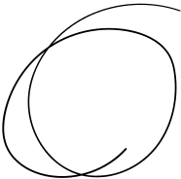


Proyecto
intregado
Por: Brithany Brown
Paralelo 1F Ing.Ciberseguridad

Slide 2

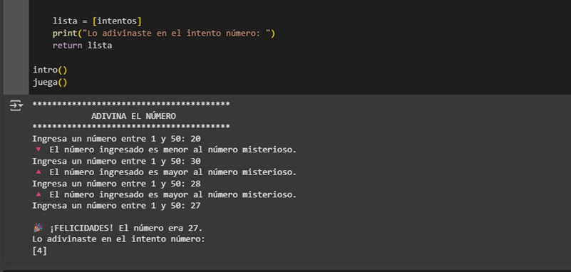

1. Desarrolo del Software
A Lo largo de este módulo, el código ha sufrido cambios, se fue expandiendo gracias a los conocimientos aprendidos en cada semana
Como agregando [Break] para romper distintos bucles. Aprender la función del [While True], también agregando un (except ValueError) y aplicado los conocimientos de tuplas, lista y diccionario en el caso del software desarrollado, agregando lista de los intentos realizados.

Slide 3
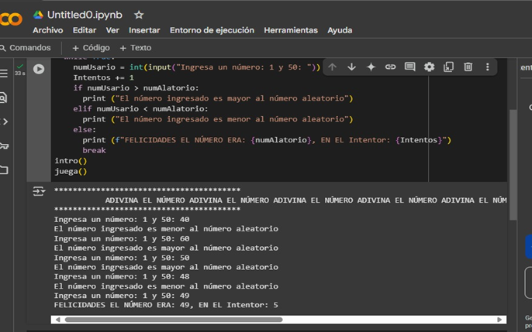

2. Avances del Juego
4.1 Primer Avance.
En el primer avance del software, (El juego de adivina el número), utilizando el lenguaje de programación Python y la página web de Colab de Google.

Slide 4
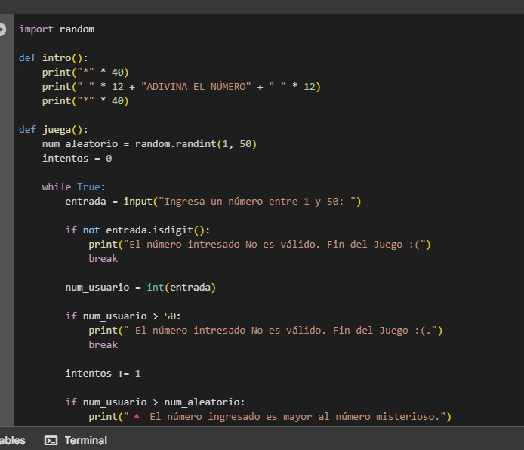
2. Avances del Juego
4.2. Segundo avance
En el segundo avance del código del juego. Gracias a nuestra clase de bucles, agregue (break), para cuándo el usuario ingrese un número mayor a 50 o cuando se ingrese una letra o símbolo. Cuando esté escenario sucede, el ciclo se rompe automáticamente.

Slide 5
2. Avances del Juego
4.3 Tercer avance
En tercer avance del código del juego, decidí agregar una lista para contabilizar el número de intentos, esto de nuestra clase de Tuplas, Listas y Diccionarios.

Slide 6

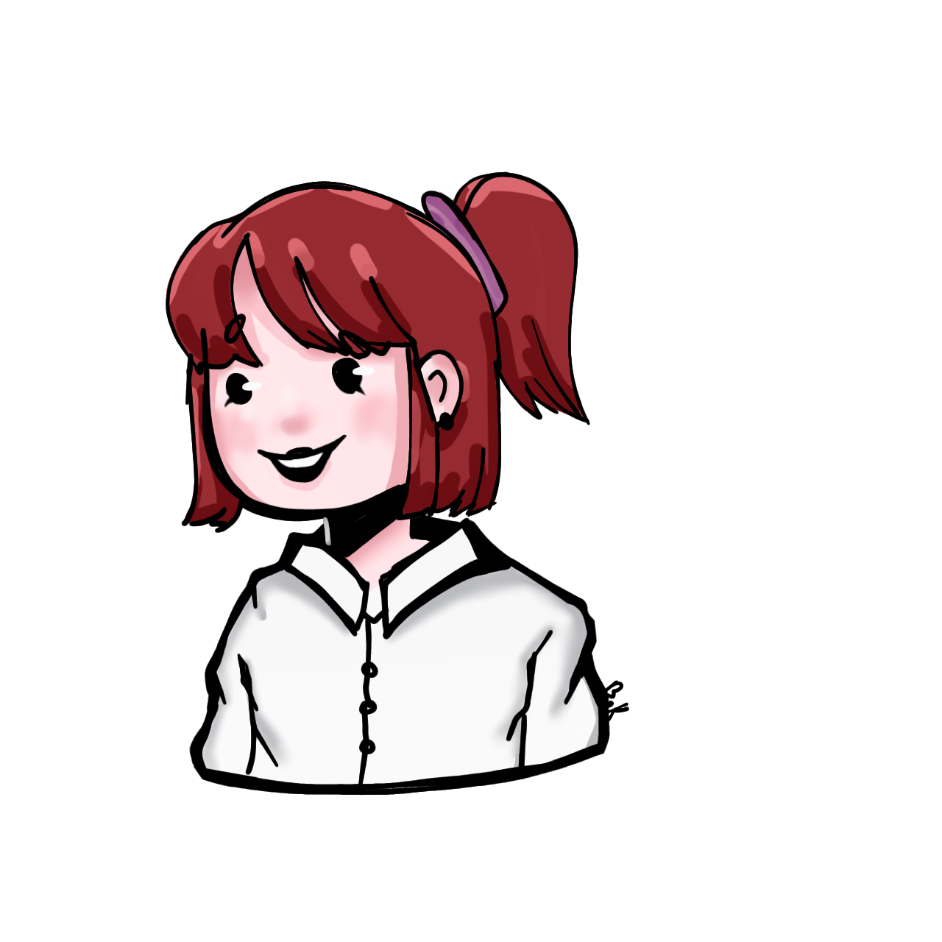

Studio Shodwe
4. Conclución
En todo el módulo, he aprendido muchas cosas para continuar mis pasos en la programación, desde los errores Sintácticos y Semánticos, (If, Elif, Else), (While True), (Break), (For, Or, And). Para terminar con las Tuplas, Listas, y Diccionarios.
Además, también de cómo funciona el lenguaje de programación Python, los distintos diagramas de uso y como implantarlos.
Pero lo más importante, aprendimos a como pensar de manera crítica y los pasos para resolver problemas.
👤👍🎯

Slide 7


Muchas
gracias 💌

